Slide 1
Teknolab
Programmering og elektronikk

Slide 2
Agenda
Forms

Slide 3
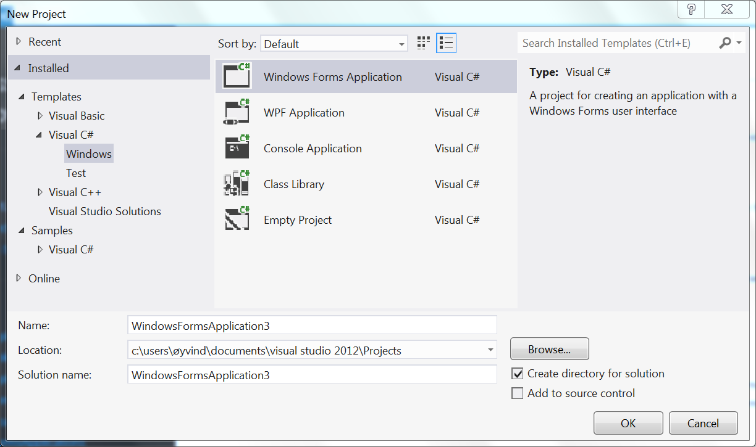
Nytt «Forms» prosjekt

Slide 4




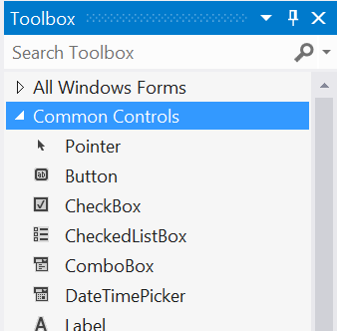
Hva er «Forms»
Et «Windows» program – vinduer, menyer, knapper, …
Disse kalles for «Controls»
Ligger på «Toolbox» på venstresiden når du har lagd et «Forms» program

Slide 5
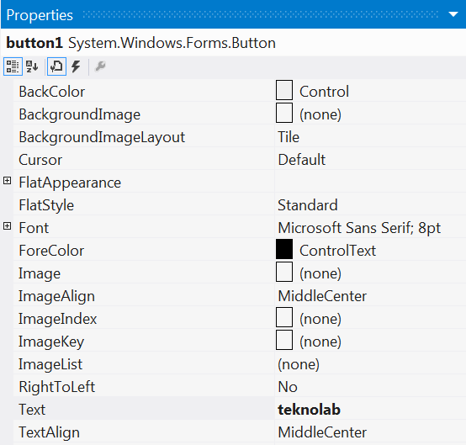
Hva er en Control?
Et Objekt
Properties – variabler som kan stilles inn
Events – kommandoer som kjøres når noe skjer

Slide 6
Properties
Noen er felles for alle controller – noen er spesielle
Klikk for å endre
Noen viktige
Text: String Som regel det som står skrevet på controllen
Image: Bilde Plass til å legge inn et bilde som viser på controllen

Slide 7
Events
Noen er felles – noen er spesielle
Klikk for å endre
Da kommer du til programmet
Noen viktige
MouseClick Kjøres når du klikker på controllen

Slide 8
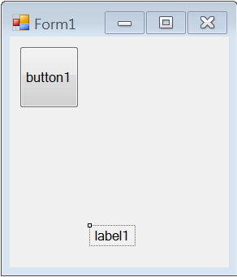
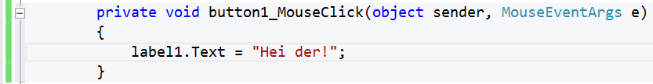
Eksempel

Slide 9
Oppgave
Lag et program med en knapp-control og 1 label-control
Programmer knappen til å telle opp fra 1 til 10.000 og skrive til label
Tips: label1.Update(); må til for å få resultatet til å vise på skjermen underveis
Lag 2 nye label-controller, «treere» og «femmere»
Hver gang tallet er delelig med 3 skal «treere» økes med 1
Hver gang tallet er delelig med 5 skal «femmere» økes med 1

